Slide 1
Музыкальный инструмент Нарсъюх Мелодия «Куренька» А. А. Ангашупова
Педагог дополнительного образования Меров Владимир Савельевич

Slide 2
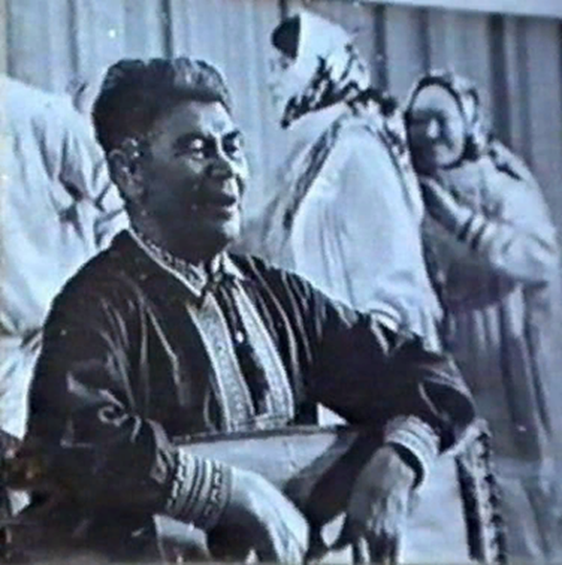
Ангашупов Андрей Александрович
Родился 5 октября 1919 г. в д. Лохтоткурты.– хантыйский музыкант и мастер изготовитель национальных инструментов: нарсъюх и журавль. Заслуженный работник культуры РСФСР.

Slide 3
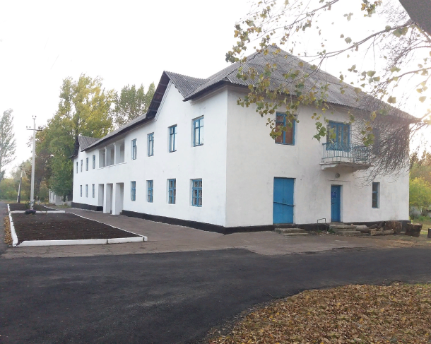
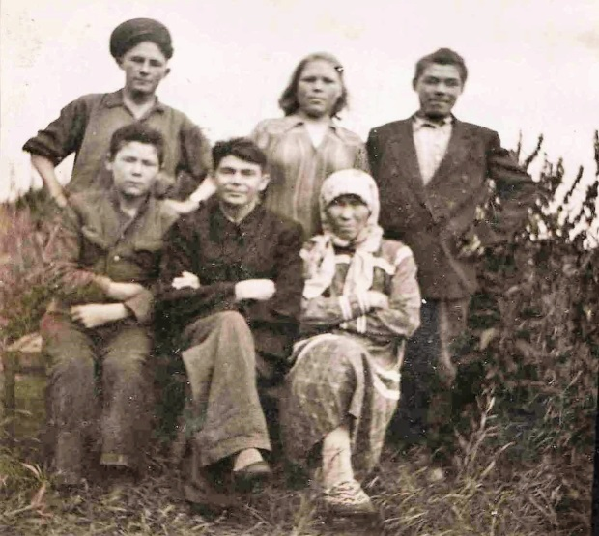
Жизненный путь
Работал директором клуба в д. Язовка. Фермером от Шеркальского совхоза, п. Шеркалы - Октябрьский район Ханты-Мансийский автономный округ).
В 1970 г. на базе Язовского клуба им была организована хантыйская фольклорная группа, в которую входили представители национальной культуры из поселка Шеркалы и поселка Большой Атлым

Slide 4
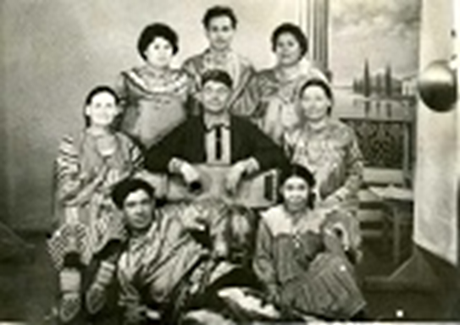
Фольклорный коллектив «Арты хо» (Поющий человек)
Под руководством А. Ангашупова группа исполняла музыкальную постановку ритуального обряда хантыйской свадьбы. гастролировала по Октябрьскому району, а также по городам: Ханты-Мансийск, Тюмень, Москва.

Slide 5
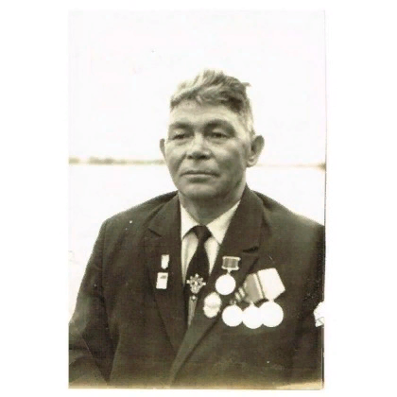
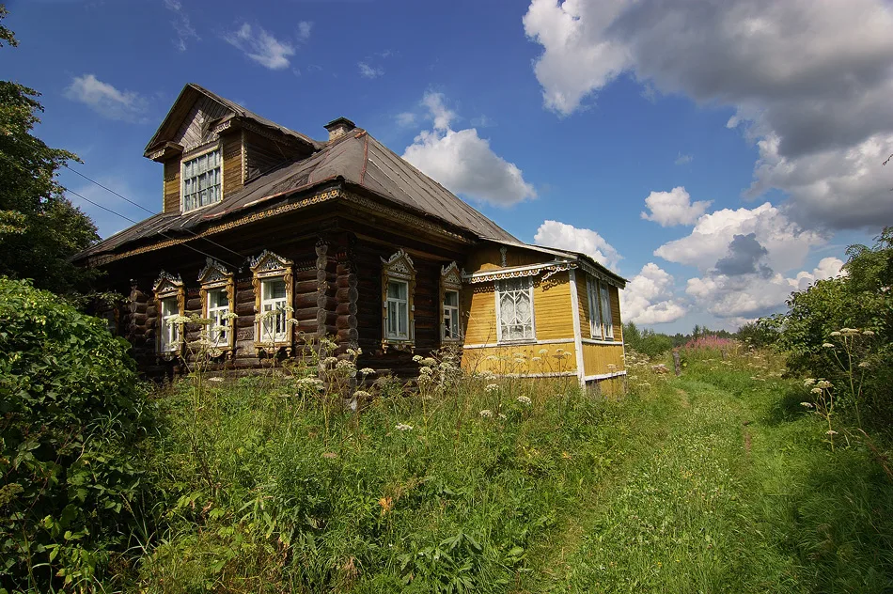
По языку и культуре Андрей Александрович относится к северным ханты.
В совершенстве владел как хантыйским, так и русским языками, являлся профессиональным музыкантом и руководителем фольклорного хантыйского коллектива «Арты хо» (Поющий человек), награжден дипломами и почетными грамотами.

Slide 6
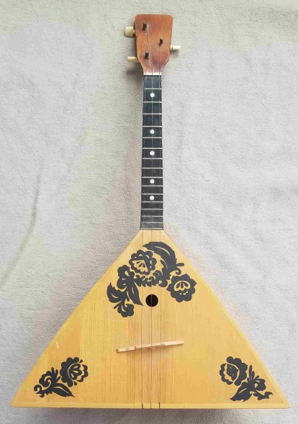
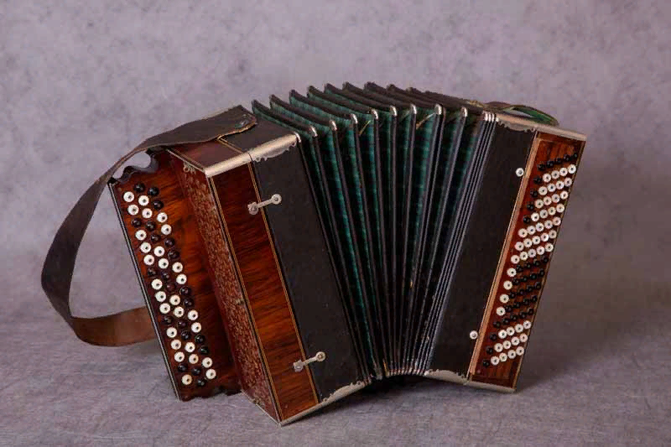
Творчество
Андрей Александрович был разносторонне развитым, энергичным и талантливым человеком. Он писал стихи и песни, рисовал, играл на гармони и балалайке.
в совершенстве владел традиционными приемами игры на музыкальных инструментах

Slide 7
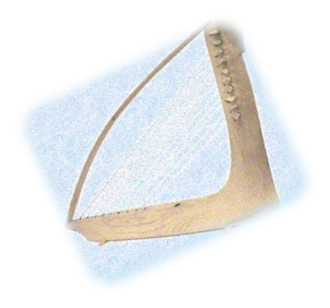
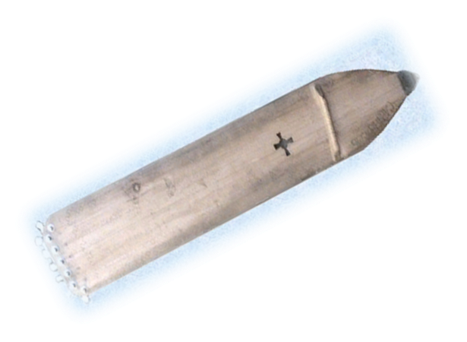
Музыкальный репертуар
Учителем Андрея Александровича по национальной инструментальной музыке был хантыйский музыкант Китуров Александр Матвеевич (д. Лохтоткурты).
Ангашупов исполнял множество старинных традиционных наигрышей и песен.
Его знаменитые наигрыши:
- «Ас Куренька» (Обская Куренька)
- «Танец рыбаков»
- Первая часть наигрыша «Уйкем»
- Песня «Грунюшка Семеновна»
- «Танец оленеводов»

Slide 8
ПУМАЩИПА!
СПАСИБО!

